Slide 1
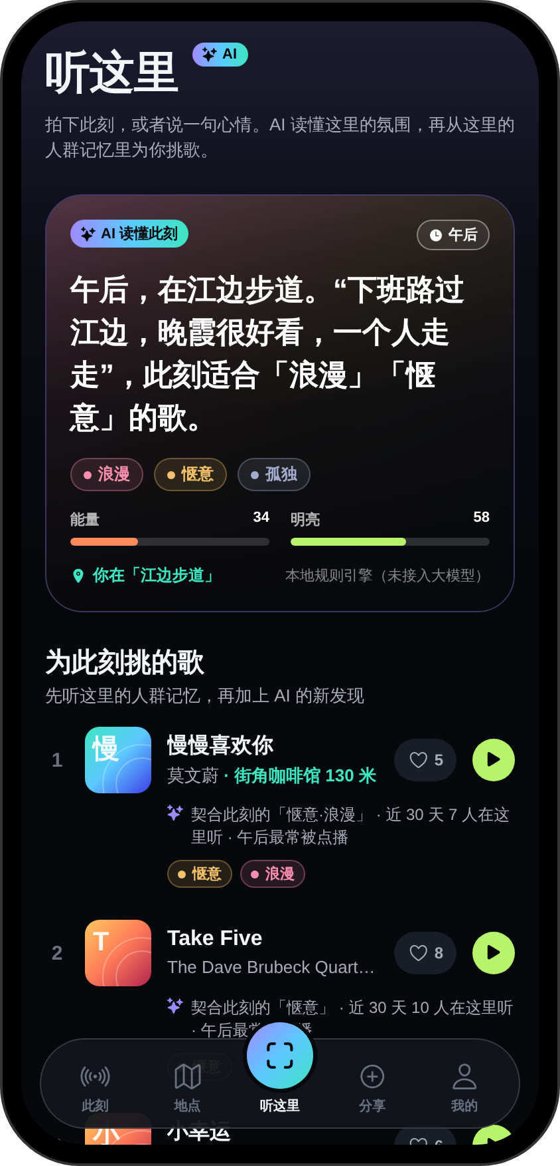
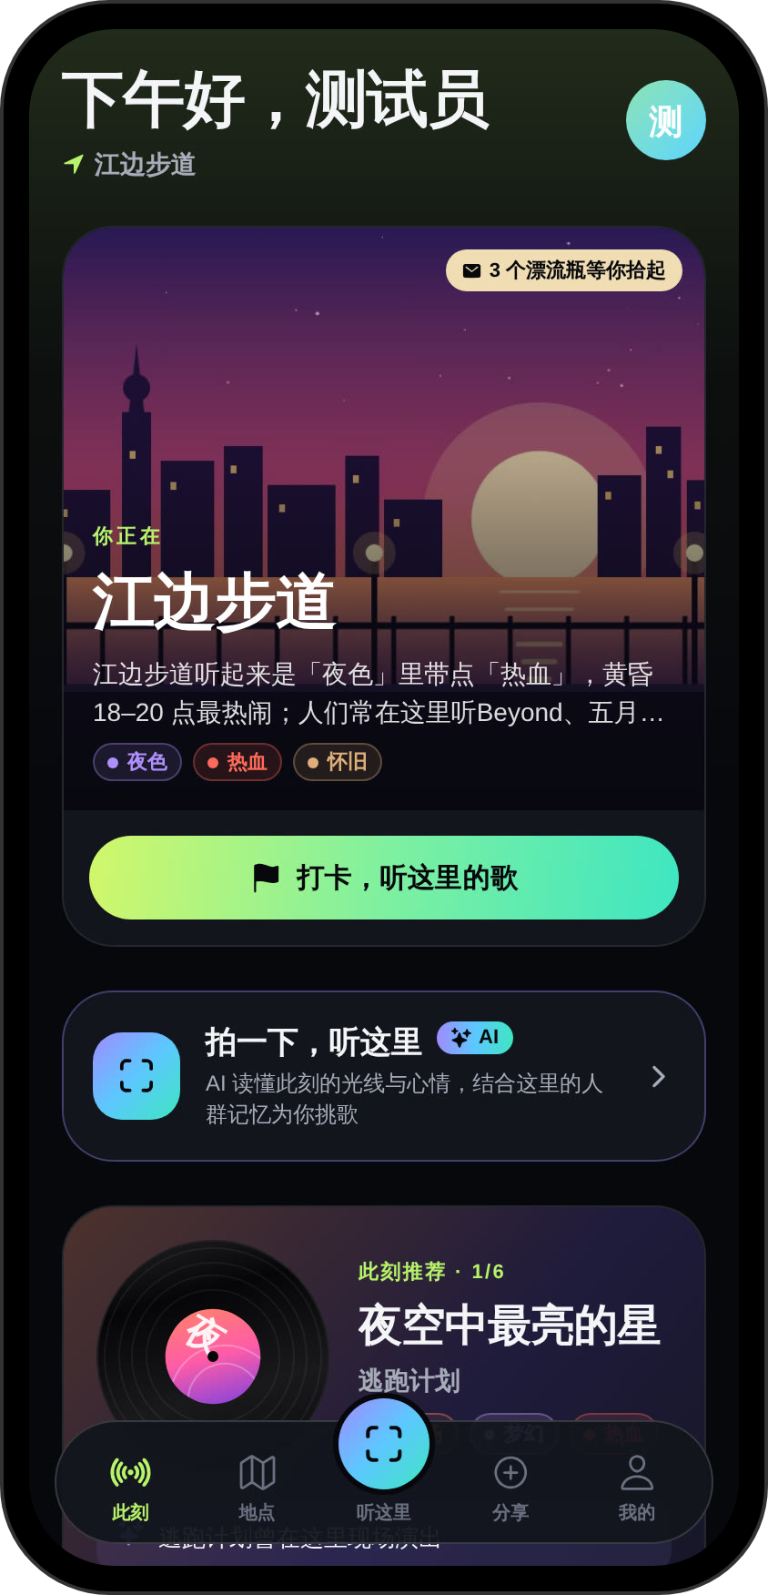
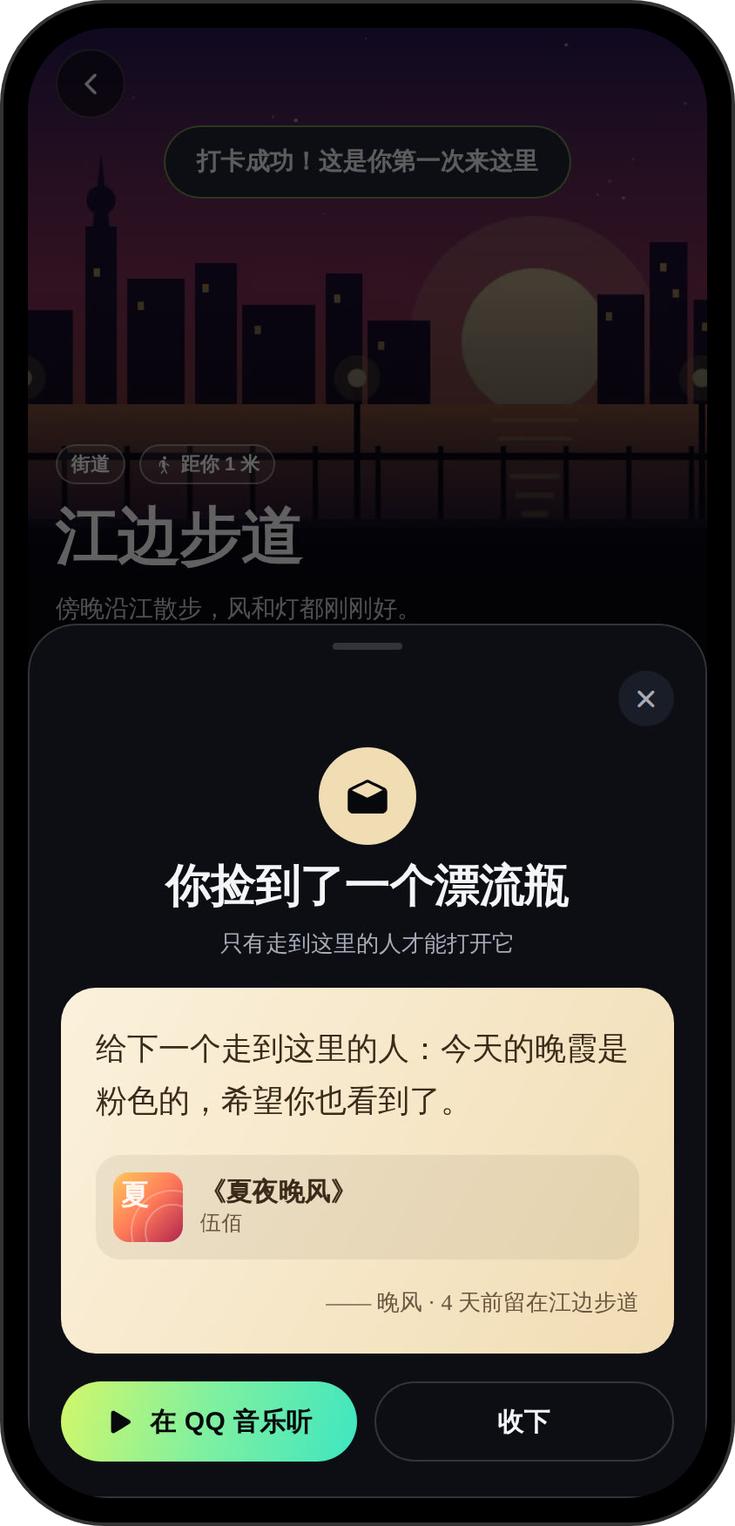
Q Music Ideas · AI Hackathon 2026 · 赛道 A 创新音乐产品
此地有歌
每个地方，都有它的背景音乐
走到一个地方，打开 App，就能听到这里的人留下的歌；
AI 读懂此刻的光线与心情，再从人群记忆里为你挑一首。
AI 读懂此刻
AI 声音画像
声音漂流瓶
团队：【队长姓名】
Notes:
开场（20 秒）：大家好，我们的作品叫《此地有歌》——每个地方，都有它的背景音乐。今天的音乐推荐都在回答“你是谁”，我们想回答的是“你在哪、此刻是什么样”。

Slide 2



推荐系统知道你是谁，却不知道你在哪
问题洞察
通用歌单 ≠ 此刻
地点的声音在流失
音乐社交缺少在场感
散步、通勤、等人时，人们会搜“适合傍晚江边听的歌”。但歌单是给所有人的，它不知道这条江、这个傍晚是什么样。
街头艺人的一首即兴、小 livehouse 的一场演出、咖啡馆一直循环的那首歌，没有任何平台记录，走了就没了。
评论区在线上，和真实世界脱节。两个人在同一个地方被同一首歌打动，却永远不会知道彼此。
我们想回答的是：你在哪，此刻是什么样。
Notes:
问题（35 秒）：我们观察到三件事。第一，场景化听歌需求真实存在，但歌单是通用的，不知道“这里”。第二，地点的声音记忆在流失，街头艺人、livehouse 的现场没人记录。第三，音乐社交缺少在场感。

Slide 3
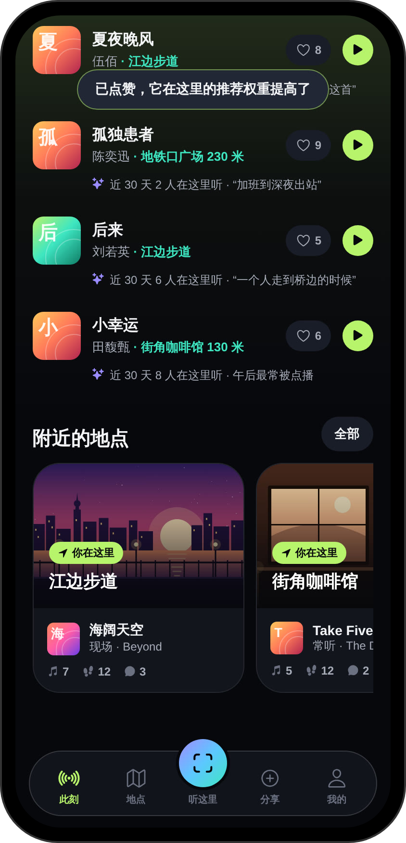
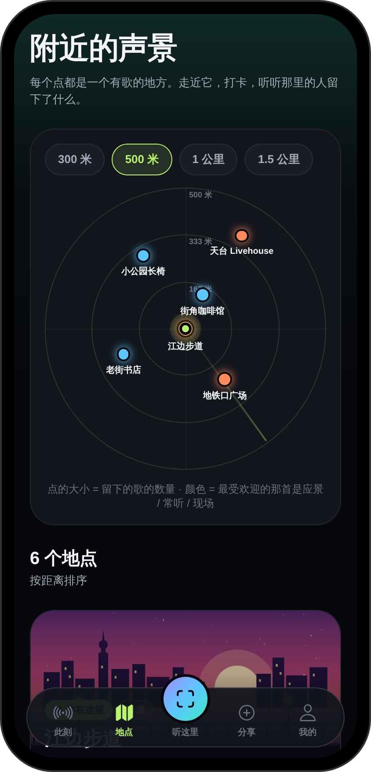




把歌钉在地点上
解决方案
路过的人留下歌，后来的人在这里听到它。每个地点有三类歌单：
应景
路过时觉得“就是这首”，随手上传
常听
这里的人真正在听的歌，自动统计
现场
演唱会、即兴、街头艺人；官方记录 + 用户上传
→
→
→
经过
留下歌
打卡沉淀
推荐给下一个人
点赞、播放、打卡都会改变推荐权重
Notes:
方案（35 秒）：我们把歌钉在地点上。每个地点有三类歌单：应景、常听、现场。路人经过时，按定位随机推荐；点赞、播放、打卡都会改变推荐权重。右边是首页的“此地记忆”和附近的声景雷达。

Slide 4
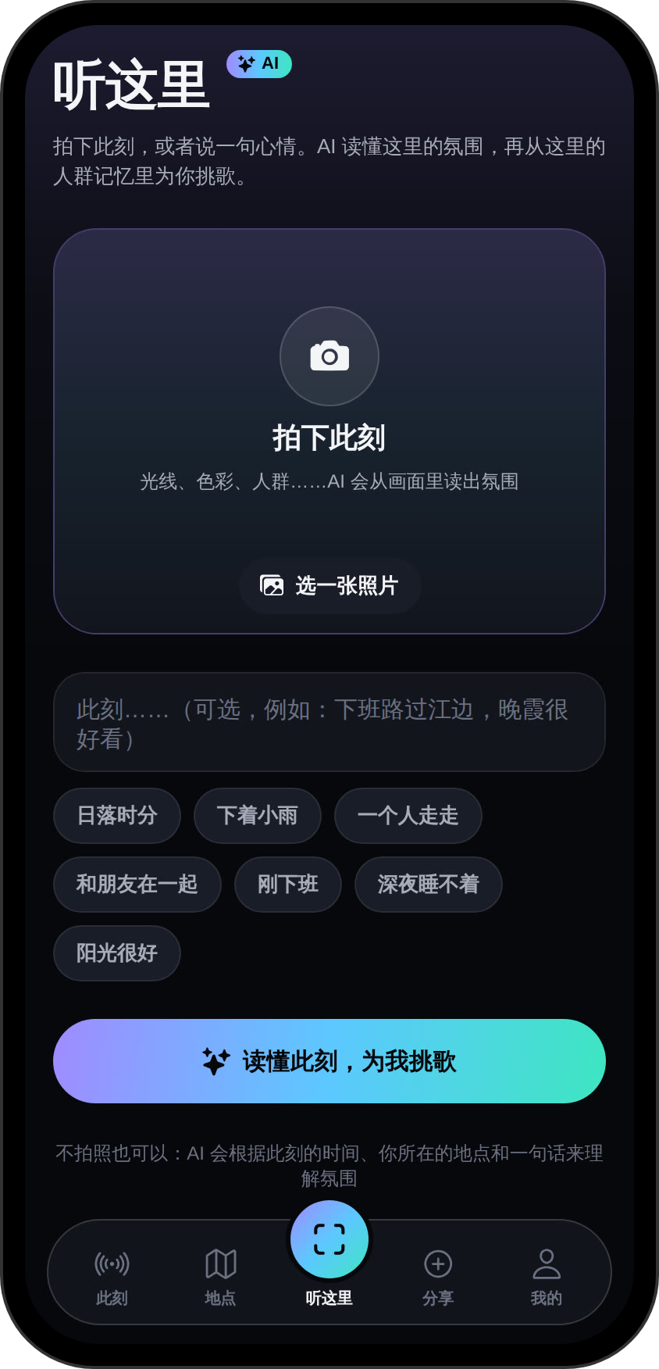
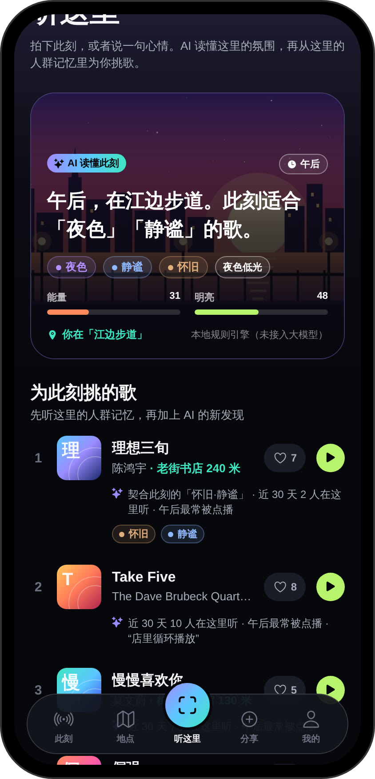



AI 读懂此刻：拍一下，听这里
核心 AI 能力 ①
1 输入此刻
一张照片、一句心情（都可选），加上时段与位置
2 多模态理解
腾讯混元视觉 + 文本模型，把画面与心情解析为 14 维情绪坐标（能量 × 明亮）
3 检索人群记忆
这里的歌按 权重 × 距离 × 情绪相似度 × 时段 打分，选出 6 首
4 有依据的理由
“近 30 天 7 人在这里听过，傍晚最常被点播”；数据不足时由 AI 补充新发现
Notes:
AI 读懂此刻（50 秒）：这是我们的核心。用户拍一张照片或写一句心情，混元多模态模型把光线、色彩、心情解析成 14 维情绪坐标；然后在这个地点的人群记忆里，按权重、距离、情绪相似度和时段打分选歌。每一首都附一句有数据依据的理由，比如“近 30 天 7 人在这里听过”。新地点没有数据时，由 AI 补充推荐，解决冷启动。

Slide 5
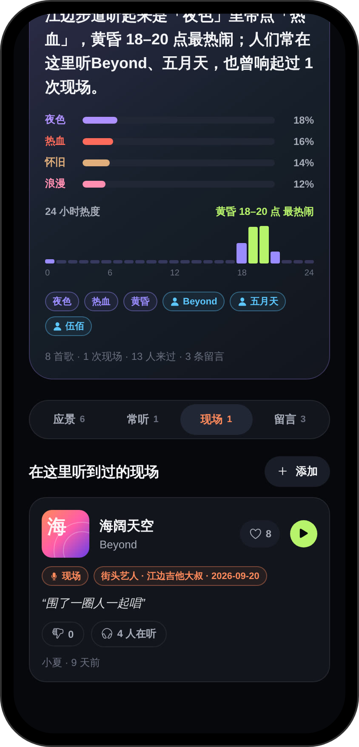



AI 声音画像：每个地方听起来是什么样
核心 AI 能力 ②
“江边步道听起来是「夜色」里带点「热血」，黄昏 18–20 点最热闹；人们常在这里听 Beyond、五月天，也曾响起过 1 次现场。”
情绪构成
24 小时热度
14 种情绪的占比
自动找出高峰时段
常听歌手
AI 一句话
这里的人的口味
数据变了才重写
Notes:
声音画像（25 秒）：每个地点会自动生成一张声音画像：情绪构成、24 小时热度、高峰时段、常听歌手，以及 AI 写的一句“这里听起来像什么”。画像按数据签名缓存，数据变了才重写，既省调用又始终新鲜。

Slide 6
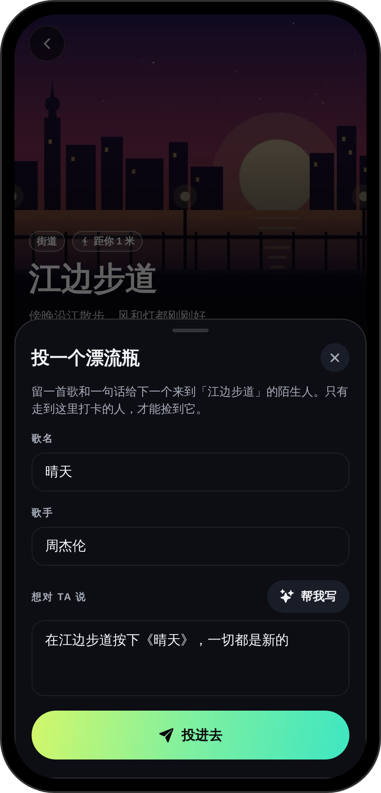
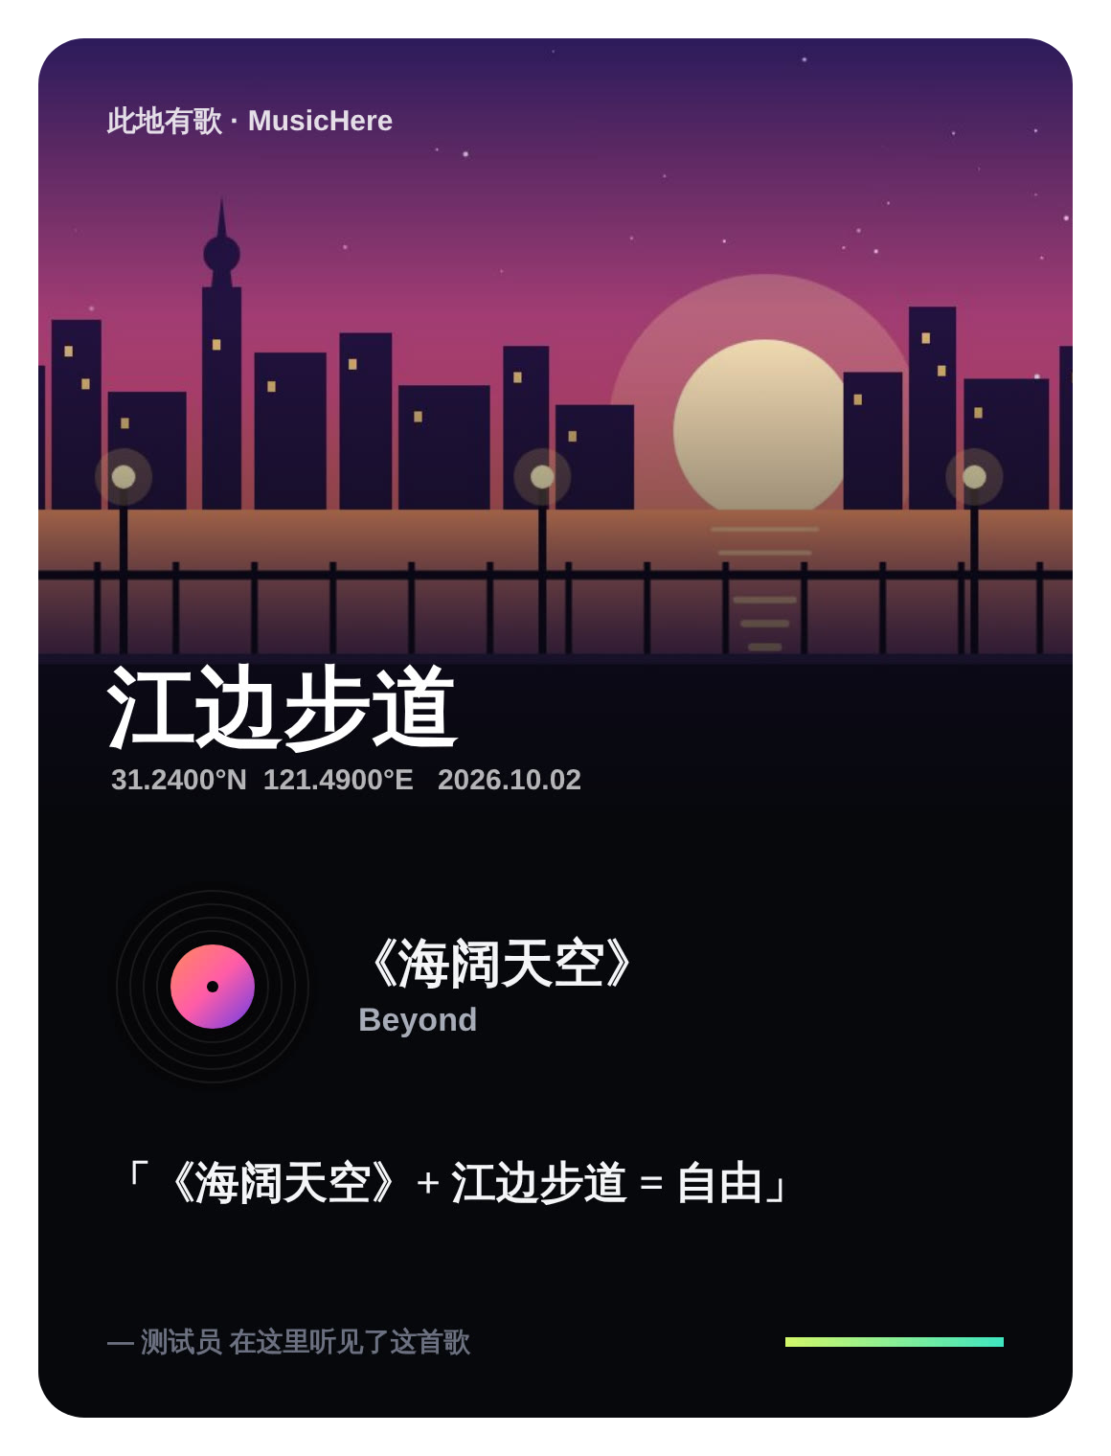


把线上音乐社交拉回真实世界
只有到了现场才能完成
声音漂流瓶
打卡
声音明信片
一首歌 + 一句话，只能在现场投；下一个来打卡的陌生人才能捡到。
到了现场才能打卡：捡起漂流瓶、点亮足迹，也计入推荐权重。
地点图 + 歌 + AI 写的一句话，一键存图发朋友圈，把好奇的人带回现场。
Notes:
在场交互（30 秒）：有些事只能在现场完成。声音漂流瓶只能在地点投放，下一个打卡的陌生人才能捡到。打卡还能生成声音明信片，一键分享，把好奇的人重新带回这个地方。

Slide 7



六处 AI，每一处都解决一个具体问题
AI 贯穿全链路
读懂此刻
推荐理由
冷启动
照片 + 心情 → 情绪坐标
基于真实数据生成一句解释
新地点由大模型补充推荐
“此刻的感觉”无法用规则表达
让推荐可解释、可信
地点类产品最难的一关
声音画像
帮我写
内容审核
统计数据 → 有温度的描述
按地点与歌曲生成分享文案
规则 + 大模型双重把关
让一个地方“有性格”
降低 UGC 门槛
社区安全，失败时放行不阻塞
默认接入腾讯混元（OpenAI 兼容接口，可替换）；未配置大模型时自动降级为本地规则引擎，并在界面如实标注。
Notes:
AI 全链路（25 秒）：除了读懂此刻和声音画像，AI 还负责推荐理由、新地点冷启动、帮用户写分享文案，以及内容审核。默认接入腾讯混元，没有配置时会降级为本地规则引擎，界面上如实标注，保证任何环境下都能完整演示。

Slide 8
不是概念稿，是能跑起来的产品
完成度
84
16
3 端
1 条
项后端自动化测试
步端到端测试，自动录制演示视频
iOS / Android / Web 一套代码
命令部署到 Linux 服务器
手机 App
API 服务
AI 层
QQ 音乐
Expo · React Native
此刻 / 地点 / 听这里 / 分享 / 我的
→
Fastify · SQLite
地点、歌单、权重、打卡、漂流瓶
→
腾讯混元（文本 + 视觉）
本地规则引擎兜底
→
一键跳转播放
（规划：曲库与播放 SDK）
Notes:
完成度（25 秒）：这不是概念稿。后端 84 项自动化测试，前端 16 步端到端测试并自动录制了演示视频，一套代码覆盖 iOS、安卓和 Web，一条命令部署。架构上，App、API、AI 层分离，播放导流到 QQ 音乐。

Slide 9

一个新的推荐维度：在哪听
商业价值
QQ 音乐 / TME
文旅、商圈与门店
新增“附近 · 此刻”入口：线下场景带来新的打开时机；明信片与漂流瓶形成社交裂变；播放全部导流到 QQ 音乐。
认领地点，发布官方“这里的声音”与店内 BGM；按热度曲线安排营销；地点画像就是一份声音版商圈报告。
演出与音乐人
独有数据资产
livehouse 与街头艺人的“现场”歌单成为宣传渠道，衔接演出票务；独立音乐人把歌投放到合适的地点。
“地点 × 时段 × 情绪 × 歌曲”的数据集，是现有平台没有的场景化推荐训练数据。
Notes:
商业价值（30 秒）：对 QQ 音乐，这是一个新的推荐维度“在哪听”，带来线下打开时机和社交裂变。对文旅、商圈和门店，可以认领地点、发布官方声音。对演出和音乐人，现场歌单就是宣传渠道，能衔接票务。最后，地点×时段×情绪×歌曲的数据，是平台独有的资产。

Slide 10
从一个 App，到 QQ 音乐里的一个入口
路线图
现在 · 已完成
下一步 · 3 个月
之后 · 6–12 个月
三类地点歌单与推荐权重
AI 读懂此刻 / 声音画像 / 帮我写 / 审核
漂流瓶、打卡、明信片
一键跳转 QQ 音乐
接入 QQ 音乐曲库与播放 SDK
听歌识曲自动记录“现场”
在 2–3 个城市街区试点
商家 / 景区认领后台
演出排期与票务联动
城市声音地图与年度报告
目标：成为 QQ 音乐里的「附近 · 此刻」入口，让每一次出门都有一首对的歌。
Notes:
路线图（20 秒）：现在核心功能都已完成。下一步接入 QQ 音乐曲库和播放 SDK，用听歌识曲自动记录现场，并在两三个街区试点。之后开放商家和景区后台，联动演出票务，做城市声音地图。

Slide 11
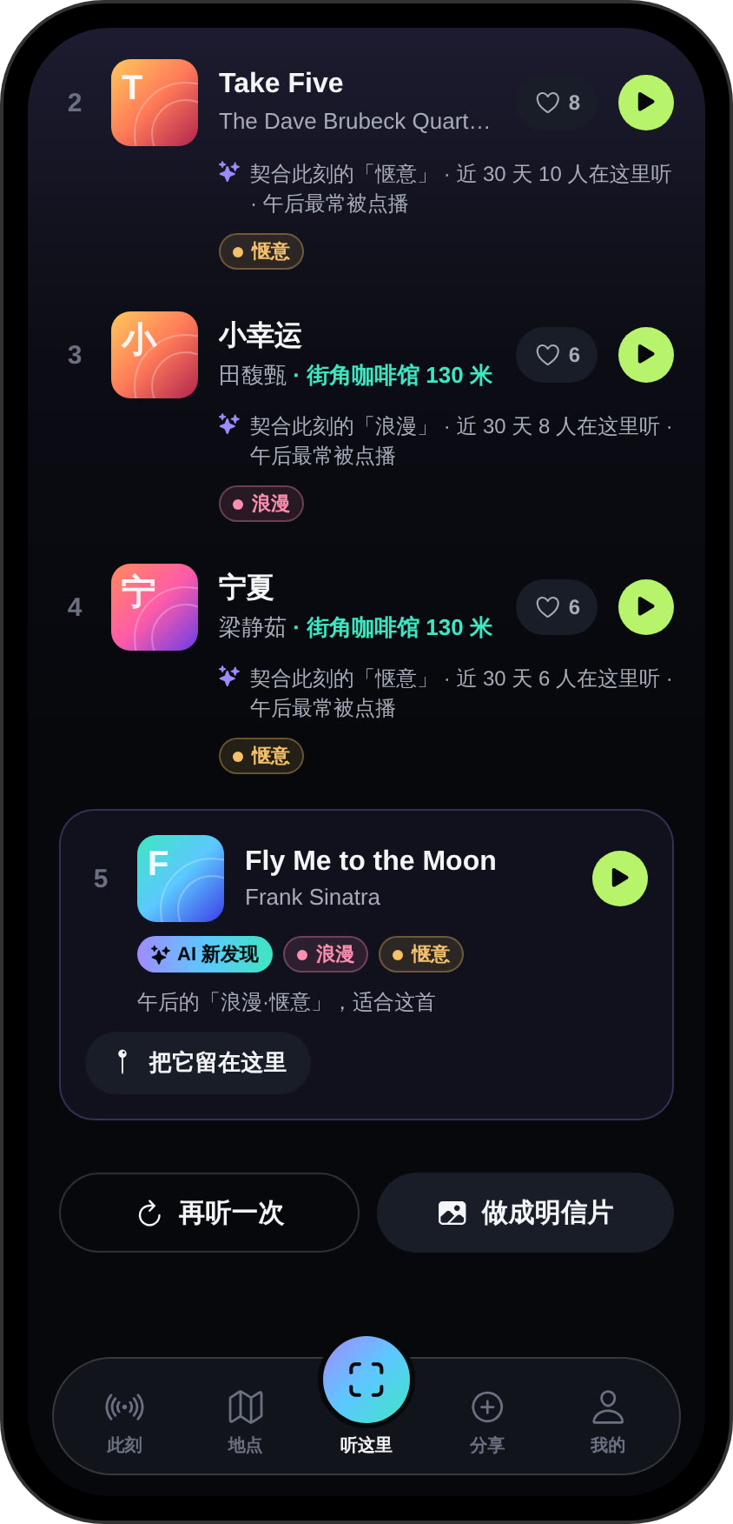
每个地方，
都有它的背景音乐。
此地有歌 —— 让下一个路过的人，听见你在这里听见的。
谢谢 · 【队长姓名】
Notes:
结尾（15 秒）：每个地方，都有它的背景音乐。《此地有歌》让下一个路过的人，听见你在这里听见的。谢谢大家，欢迎提问。

